Slide 1
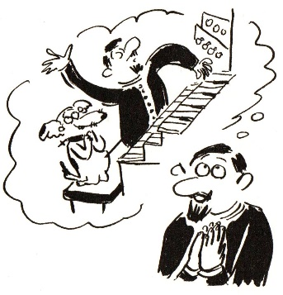
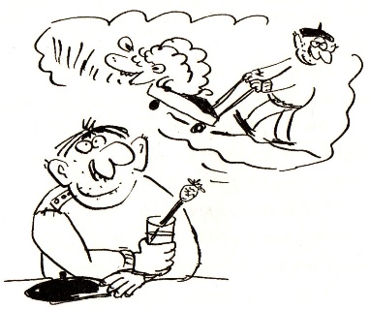
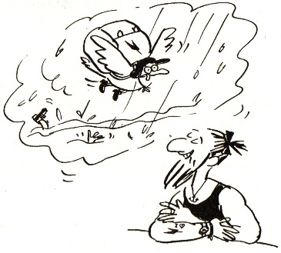
caracteriser les personnages
caracteriser les personnages
Ecris ce que tu sais sur le bibliothécaire.
Son nom
Son portrait (tu peux le dessiner)
Son caractère
Son moyen de transport
Son métier
L’endroit où il travaille
Ecris ce que tu sais sur le bibliothécaire.
Son nom
Son portrait (tu peux le dessiner)
Son caractère
Son moyen de transport
Son métier
L’endroit où il travaille
Ecrire les pensees des personnages
Ecrire les pensees des personnages
Ecris ce que pensent les personnages.
Ecris ce que pensent les personnages.
chapitre 1
www.caracolus.fr

Slide 2
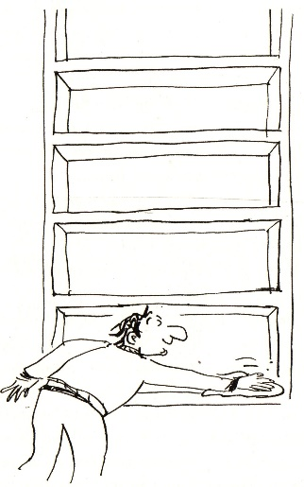
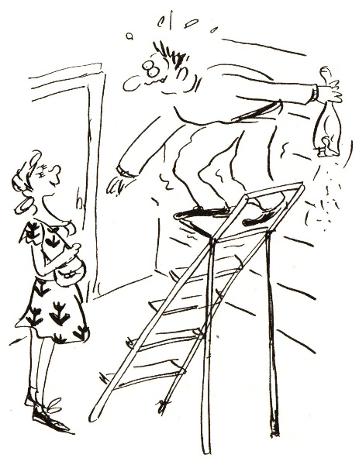
Faire des liens texte a soi
ecrire a partir d une illustration
Que fait Fulbert à la bibliothèque chaque jour?
Que fait un bibliothécaire normalement?
Ecris une phrase pour décrire
l’illustration.
Fulbert nettoie … parce que …
Lis et dessine.
« Faites attention, [le livre] est attaché au mur par une grosse chaine. Vous comprenez, comme ça, on ne me le volera pas. »
Faire le lien texte et images
Copie sur le cahier la phrase qui correspond à l’illustration.
Comprendre ce que les personnages ne disent pas
Penses-tu que Fulbert a lu le livre de jardinage? Pourquoi?
Chapitre 2
www.caracolus.fr

Slide 3
Utiliser des synonymes
Utiliser des synonymes
Récris le texte en remplaçant les mots soulignés par des mots synonymes.
« Pendant ce temps-là, dans l’unique bistrot de la Bobinette-Cherra, trois affreux bandits jouent aux cartes. […] Dehors, le ciel commence à se couvrir, et le temps est très triste. Cela achève de les démoraliser. »
« Vous allez voir comme les plus grands problèmes naissent de toutes petites choses ».
Qui parle ? A qui s’adresse t-il ?
« Les trois bandits se regardent, puis ils se mettent à siffloter pour n’avoir l’air de rien. »
A quoi pensent les trois bandits ?
Récris le texte en remplaçant les mots soulignés par des mots synonymes.
« Pendant ce temps-là, dans l’unique bistrot de la Bobinette-Cherra, trois affreux bandits jouent aux cartes. […] Dehors, le ciel commence à se couvrir, et le temps est très triste. Cela achève de les démoraliser. »
« Vous allez voir comme les plus grands problèmes naissent de toutes petites choses ».
Qui parle ? A qui s’adresse t-il ?
« Les trois bandits se regardent, puis ils se mettent à siffloter pour n’avoir l’air de rien. »
A quoi pensent les trois bandits ?
Identifier le narrateur
Identifier le narrateur
Comprendre ce que les personnages ne disent pas
Comprendre ce que les personnages ne disent pas
Chapitre 3
www.caracolus.fr

Slide 4
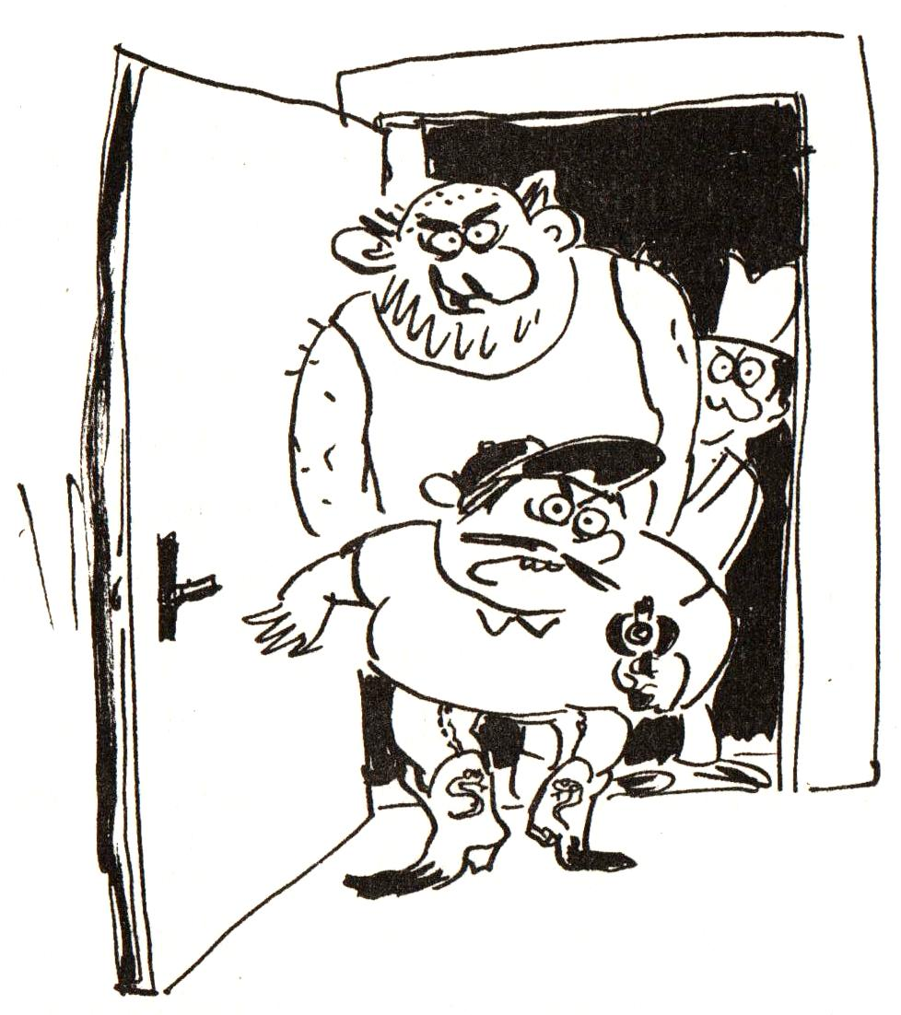
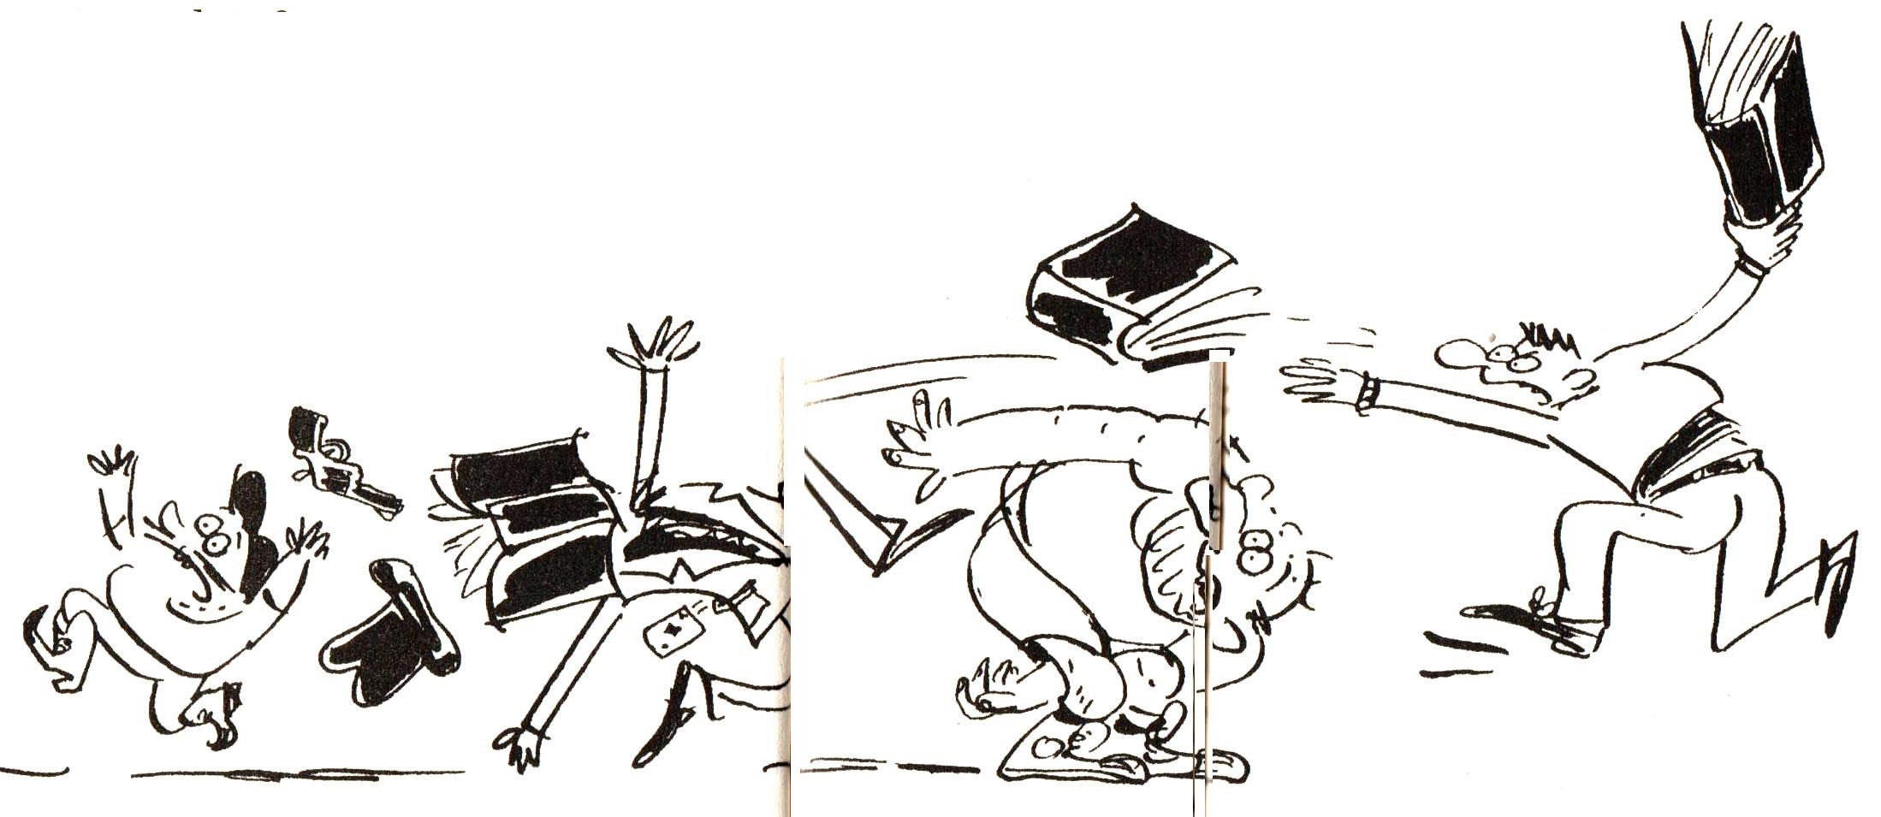
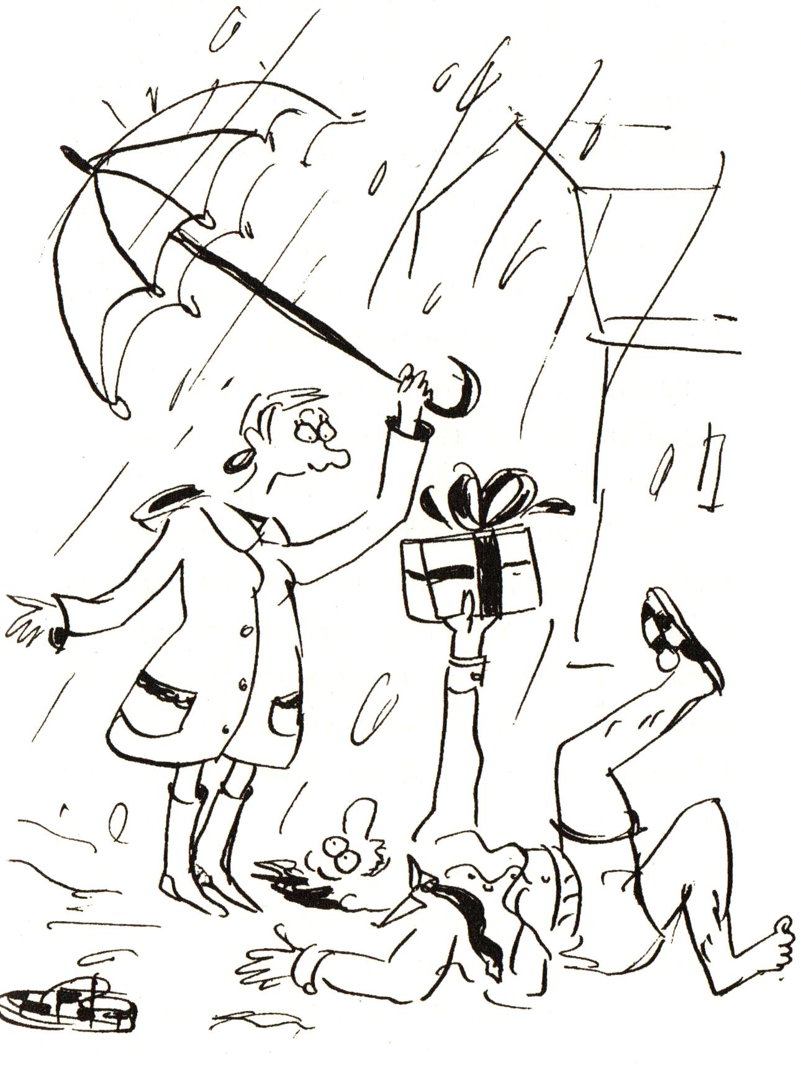
Visualiser les lieux
Ecrire a partir d une illustration
Où se trouve Fulbert? Marie-Rose? Les trois bandits?
Note les mots que tu ne connais pas. Cherche un synonyme pour chacun.
Copie sur le cahier la phrase qui correspond à l’illustration.
Écris une phrase pour chaque illustration.
(Pense à nommer précisément les personnages et les actions).
Aller a la chasse aux mots
Faire le lien texte-images
Chapitre 4
www.caracolus.fr

Slide 5
Caracteriser un personnage
Caracteriser un personnage
Au contact de Marie-Rose, Fulber change ses habitudes.
Que cesse-t-il de faire?
(complète la carte d’identité du personnage)
A qui font penser ces trois bandits?
(Recherche dans ta mémoire les histoires que tu as lues).
Au contact de Marie-Rose, Fulber change ses habitudes.
Que cesse-t-il de faire?
(complète la carte d’identité du personnage)
A qui font penser ces trois bandits?
(Recherche dans ta mémoire les histoires que tu as lues).
Faire des connexions texte à monde
Faire des connexions texte à monde
decrire ses gouts
Decrire ses gouts
Et toi, quel genre de livre préfères-tu lire?
(Pense à nommer précisément les personnages et les actions).
Et toi, quel genre de livre préfères-tu lire?
(Pense à nommer précisément les personnages et les actions).
Chapitre 5
www.caracolus.fr

